Slide 1

Chào mừng các em đến với tiết Tiếng Việt - Lớp 2

Slide 2


Thứ Ba ngày 5 tháng 4 năm 2022
Tiếng Việt
Nói và nghe: Kể chuyện Mai An Tiêm.

Slide 3
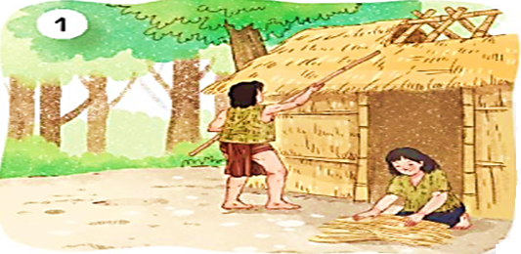
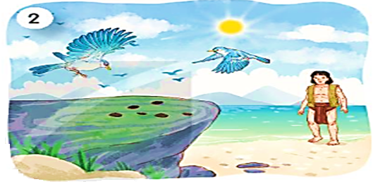
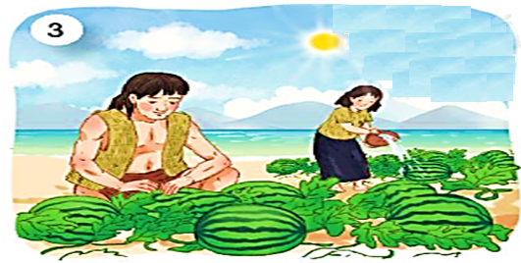
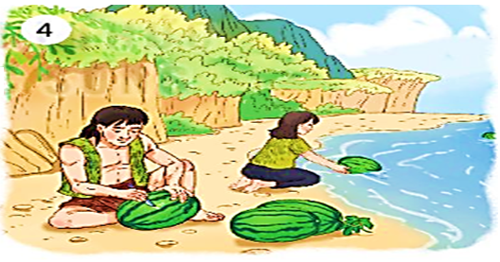
1. Quan sát tranh, nói tên nhân vật và sự việc trong từng tranh.
MAI AN TIÊM

Slide 4
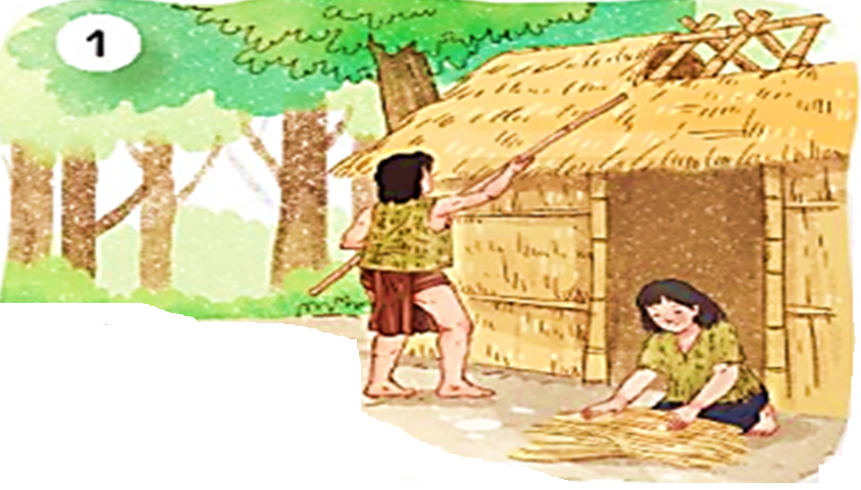
Ngày xưa, có một người tên là Mai
An Tiêm được Vua Hùng yêu mến
nhận làm con nuôi. Một lần, vì hiểu
lầm lời nói của An Tiêm nên nhà Vua
nổi giận, đuổi An Tiêm ra đảo hoang.
Ở đảo hoang, Hai vợ chồng An Tiêm
dựng nhà bằng tre nứa, lấy cỏ phơi khô
tết thành quần áo.

Slide 5
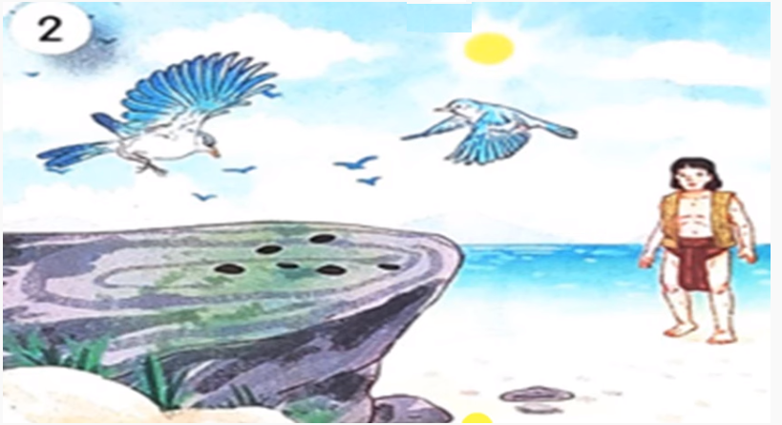
Một hôm, An Tiêm thấy một đàn chim bay qua thả xuống loại hạt đen nhánh. Chàng bèn nhặt và gieo xuống cát, nghĩ thầm: “Thứ quả này chim ăn được thì người cũng ăn được”.

Slide 6
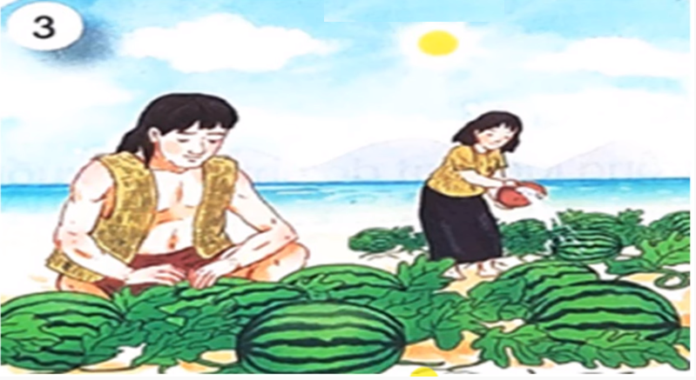
Rồi hạt nảy mầm, mọc ra một loài cây dây bò lan rộng. Cây ra hoa rồi ra quả. Quả có vỏ màu xanh thẫm, ruột đỏ, hạt đen nhánh, có vị ngọt và mát. Vợ chồng An Tiêm đem hạt gieo chồng khắp đảo.

Slide 7
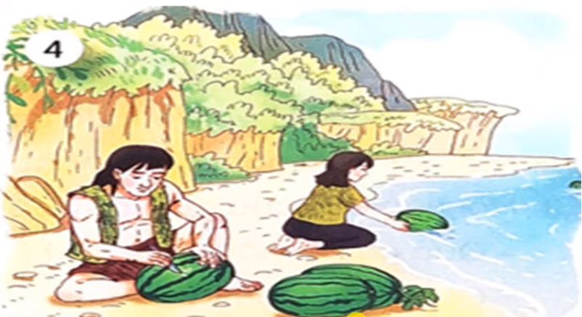
Mùa quả chín, nhớ vua cha, An Tiêm khắc tên mình vào quả dưa, thả xuống biển, nhờ sóng đưa vào đất liền. Một người dân vớt được quả lạ đem dâng lên nhà vua. Vua hối hận cho đón vợ chồng An Tiêm trở về. Thứ quả đó chính là dưa hấu ngày nay.

Slide 8
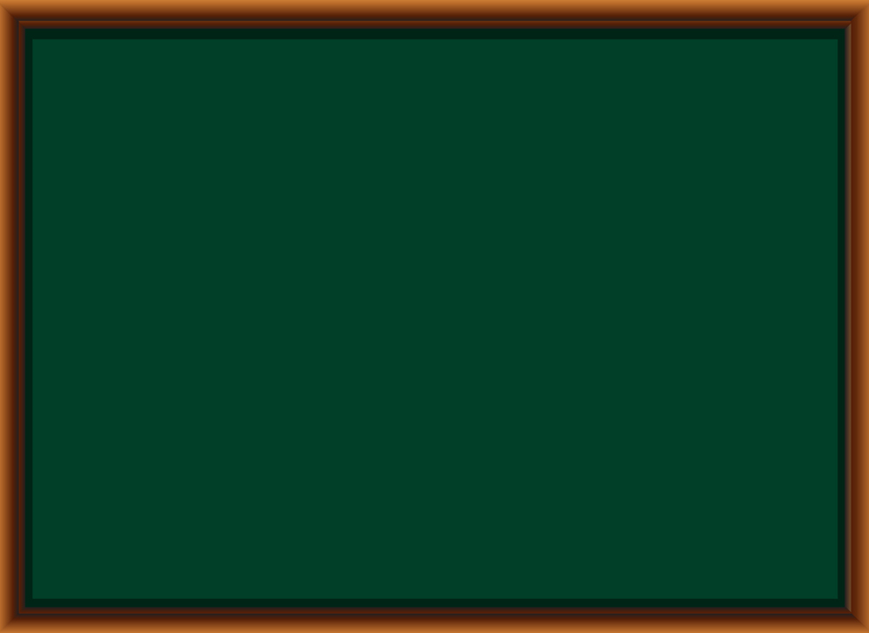
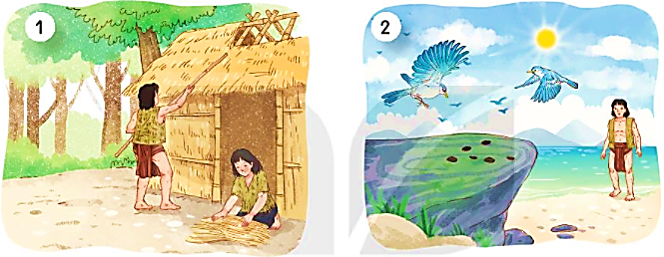
Quan sát tranh, nói tên nhân vật và sự việc trong từng tranh.
Vợ chồng Mai An Tiêm dựng nhà bằng tre nứa, lấy cỏ phơi khô tết thành quần áo.

Slide 9
Quan sát tranh, nói tên nhân vật và sự việc trong từng tranh.
Mai An Tiêm thấy một đàn chim bay qua thả xuống loại hạt đen nhánh.

Slide 10
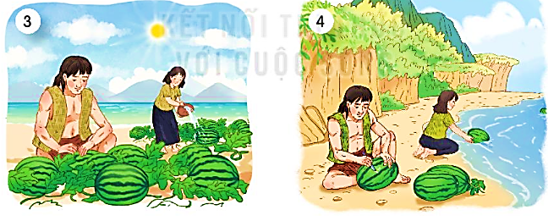
Quan sát tranh, nói tên nhân vật và sự việc trong từng tranh.
Mai An Tiêm gieo hạt xuống cát. Rồi hạt nảy mầm, mọc ra một loại cây dây bò lan rộng.

Slide 11
Quan sát tranh, nói tên nhân vật và sự việc trong từng tranh.
Vợ chồng Mai An Tiêm khắc tên lên quả dưa và thả xuống biển.

Slide 12


Slide 13
NHỮNG CÁCH CHÀO ĐỘC ĐÁO

Slide 14
NHỮNG CÁCH CHÀO ĐỘC ĐÁO

Slide 15
NHỮNG CÁCH CHÀO ĐỘC ĐÁO

Slide 16
NHỮNG CÁCH CHÀO ĐỘC ĐÁO

Slide 17
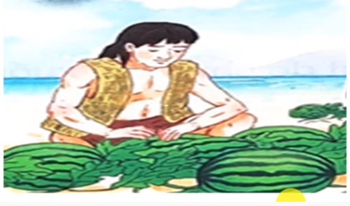
Mai An Tiêm rất khoẻ mạnh, thông minh, lại cần cù, chịu khó. Dù hoàn cảnh có khó khăn, vất vả, anh vẫn quyết vươn lên, khắc phục tất cả. Khi bị đuổi ra đảo hoang mặc dù hoàn cảnh thiếu thốn nhưng chàng luôn có ý chí, nghị lực vượt qua gian khổ. Chàng còn là một người con hiếu thảo.

Slide 18
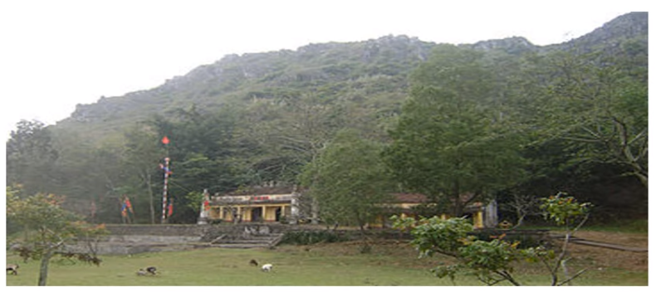
Mai An Tiêm là một nhân vật truyền thuyết đời Hùng Vương. An Tiêm được coi là ông tổ của nghề trồng dưa hấu tại Việt Nam.
Đền thờ Mai An Tiêm dưới chân núi Mai An Tiêm ở huyện Nga Sơn.

Slide 19

Viết 2 – 3 câu về nhân vật Mai An Tiêm trong câu chuyện trên.

